Slide 1
Application GIFT ME Give me
Make it work, make it right, make it fast

Slide 2
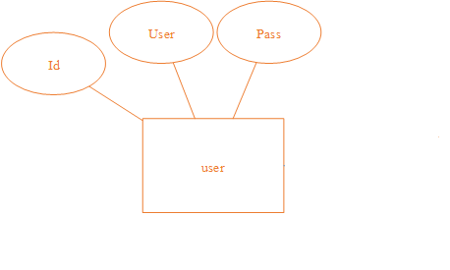
DATABASE GIFT ME Give me
User Table ตารางนี้จะใช้ในการเก็บข้อมูลของ user ที่สมัครเข้ามาใช้บริการของพวกเรา Gift me Give me user table จะเก็บข้อมูลดังต่อไปนี้
Userid (FK)
Username
Password

Slide 3
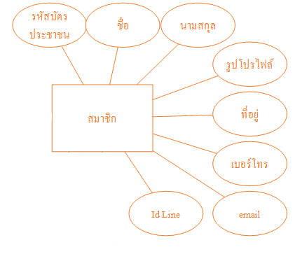
DATABASE GIFT ME Give me
ตาราง ลูกค้า เป็นตารางที่ใช้เก็บรายละเอียดและข้อมูลต่างๆ ของผู้สมัครเข้ามาใช้งาน โดนจะเก็บข้อมูลต่างๆดังนี้
รหัสบัตรประชาชน (PK)
Userid <FK user.userid>
ชื่อ
นามสกุล
ที่อยู่
เบอร์โทร
อีเมล
รูปโปรไฟล์
Id line

Slide 4
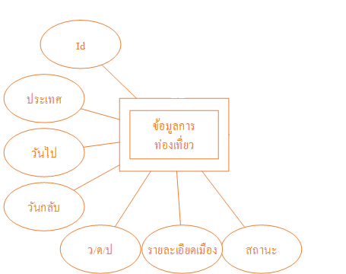
DATABASE GIFT ME Give me
ตาราง ข้อมูลการท่องเที่ยว เป็นตารางที่ใช้เก็บข้อมูลของ user ที่จะไปเที่ยวต่างประเทศและรับหิ้วสินค้าจากต่างประเทศ โดยจะเก็บข้อมูลดังนี้
Id <PK>
ประเทศ
รายละเอียดเมืองที่ไป
วันเดินทาง
วันกลับ
รหัสบัตรประชาชนคนไปเที่ยว <FK ลูกค้า.รหัสบัตรประชาชน>
สถานะ
วันที่ลงประกาศ

Slide 5
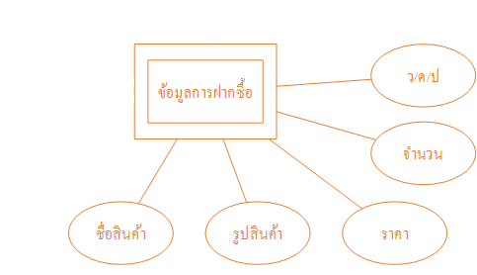
DATABASE GIFT ME Give me
ตาราง ข้อมูลการฝากซื้อ เป็นตารางที่ใช้เก็บข้อมูลของ userที่อยากได้ของต่างๆที่อยู่ในต่างประเทศ โดยจะเก็บข้อมูลดังนี้
Id <FK ข้อมูลการท่องเที่ยว.id>
รหัสบัตรประชาชนคนฝากซื้อ < FK ลูกค้า.รหัสบัตรประชาชน >
ชื่อส้นค้า
รูปสินค้า
ราคาที่ตกลง
จำนวน
วันที่และเวลาฝากซื้อ

